Slide 1

2019
大数据任务治理
马强 2019.10.16

Slide 2

目录
1 背景
2 集群资源和任务现状
3 任务调度方式和资源抢占
4 常见问题和解决思路
5 诊断工具—dr.elephant的使用
6 集群和各资源单元的调优方向
7 MapReduce的工作原理和调优
8 Spark的工作原理和调优
9 共同治理
10 附页

Slide 3
背景
同一个集群，同一个梦想，大家都希望任务运行的快快快。
目前由于任务量快速增长，大家的关注点集中在业务开发上，基本没有关注性能和资源消耗。大数据团队做了集群层面的优化、一些大任务的优化，但无法去替大家决定任务提交时间、优化任务逻辑等。
为了给所有用户带来更好的计算服务，我们推行以Quota制来达到自治、共治。

Slide 4
集群资源和任务现状
集群总资源
默认配置
01
02
memory 61.56TB、vcores 15216
map 3GB、reduce 4GB、am 1GB、JVM 0.8*map or reduce
任务数
集群任务浪费内存量
03
04
8500+job、48000+app
600万+reduces、1200万+maps、
40%-60%

Slide 5
任务调度方式和资源抢占
公平调度
最大化提高集群资源利用率
01
队列间抢占方式
任务分配资源
集群每个队列有固定比例和最大资源上限。集群保证满足队列的固定比例，剩余资源各队列公平抢占
内存优先、vcore向后
02
04
03
队列内
FIFO，剩余多少资源就用多少，总资源不够一个任务完全并发，该任务将分为多批次轮流执行

Slide 6
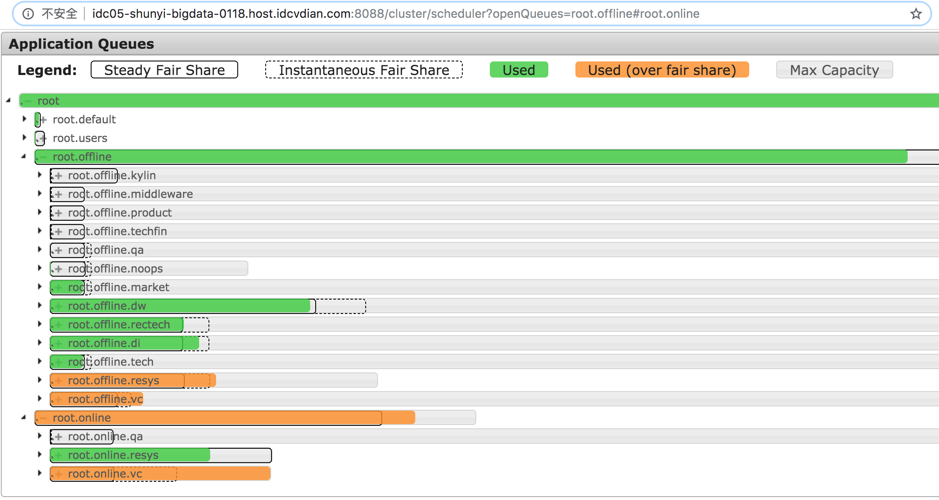
任务调度方式和资源抢占

Slide 7
常见问题和解决思路
资源缺乏
数据倾斜
任务偶然
运行缓慢
任务失败
任务提交后，由于
分配不到内存，等
待时间过长，一直不
能进入RUNNING状态
任务有多个map或reduce
都完成了，剩余一个或
几个，非常慢。
原来运行时间基本
在某一个区间如
30-40mins，突然
60mins仍没有运行完
报错does not have
enough number
of replicas
1
2
3
4
NameNode rpc压力太大
1.map倾斜
2.Join倾斜
3.Reduce倾斜
1.据特性变化
2.资源缺乏
3.慢机器发现

Slide 8
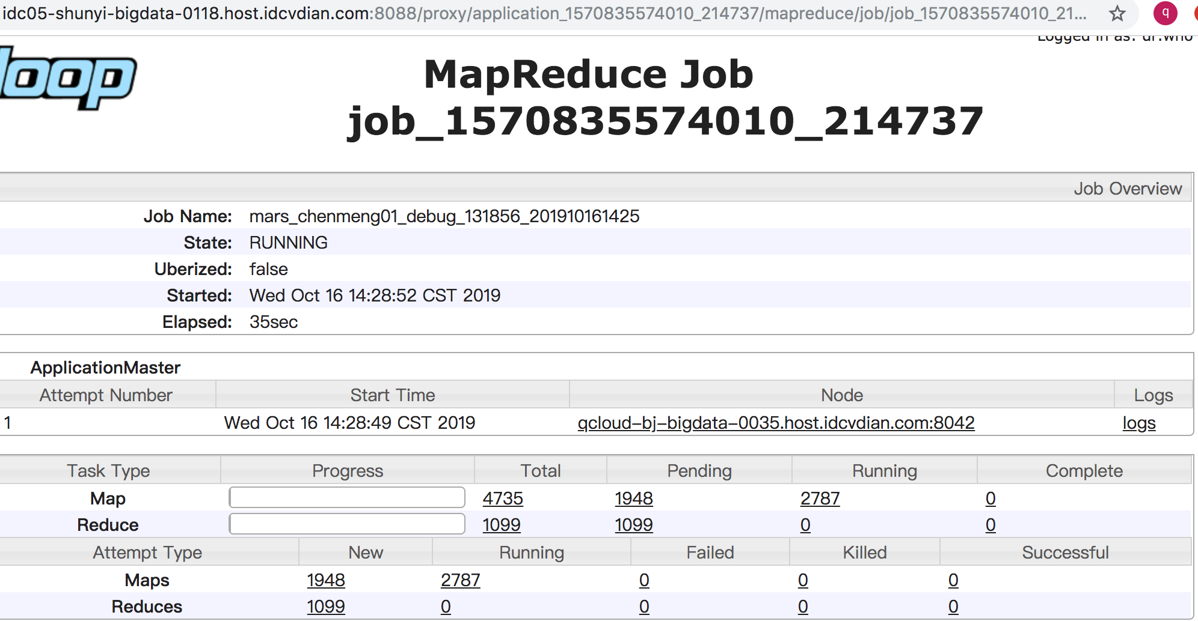
常见问题示例—资源短缺

Slide 9
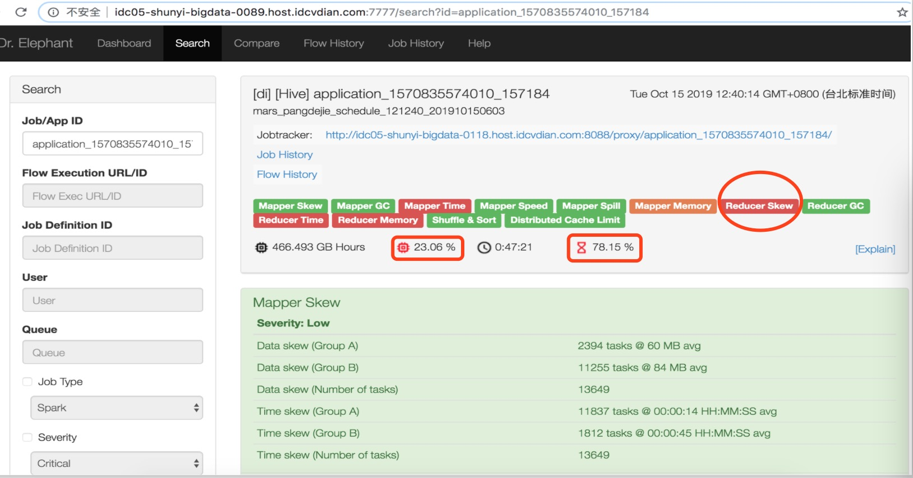
性能工具—dr.elephant的使用

Slide 10
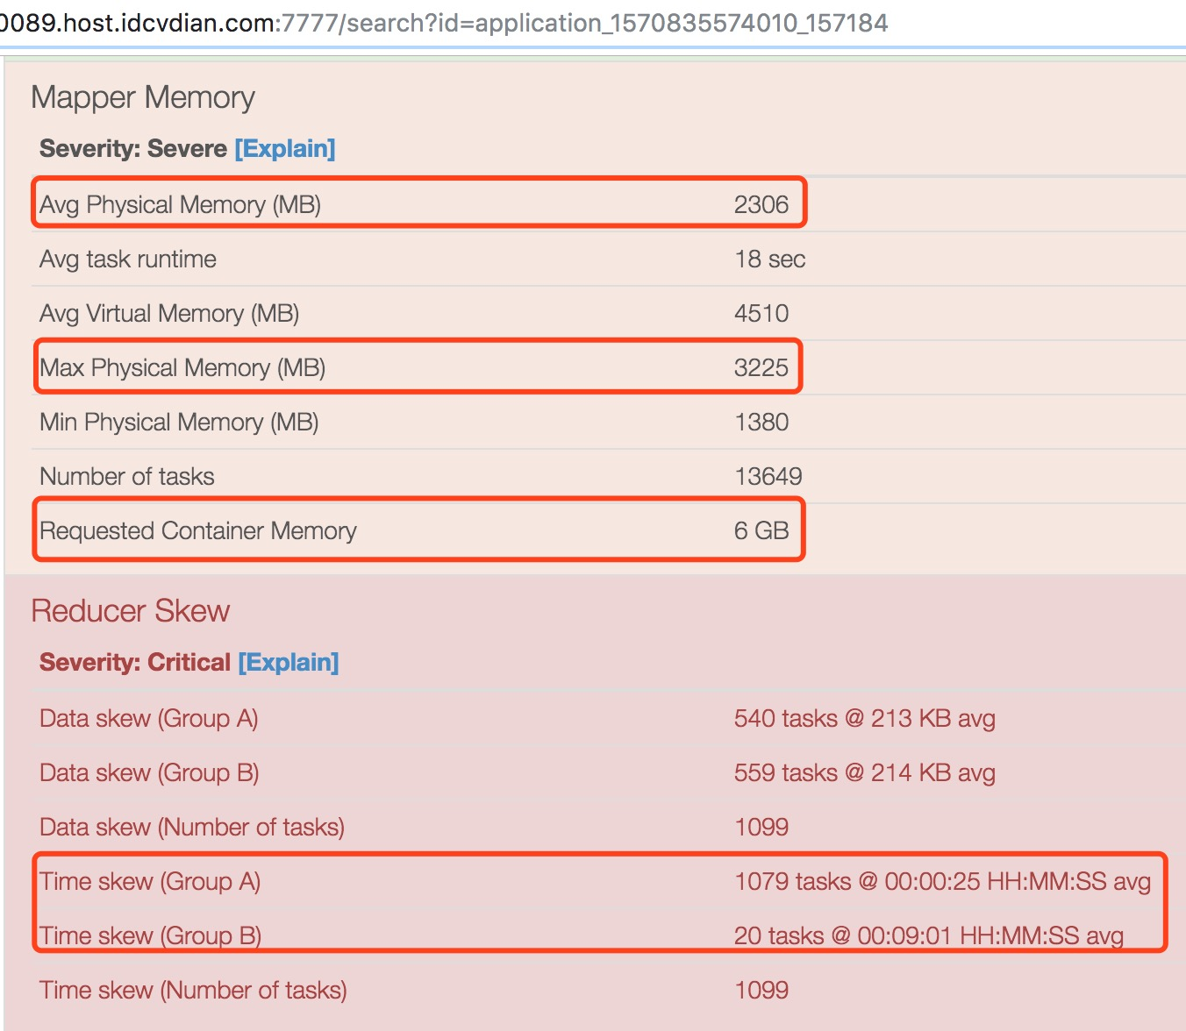
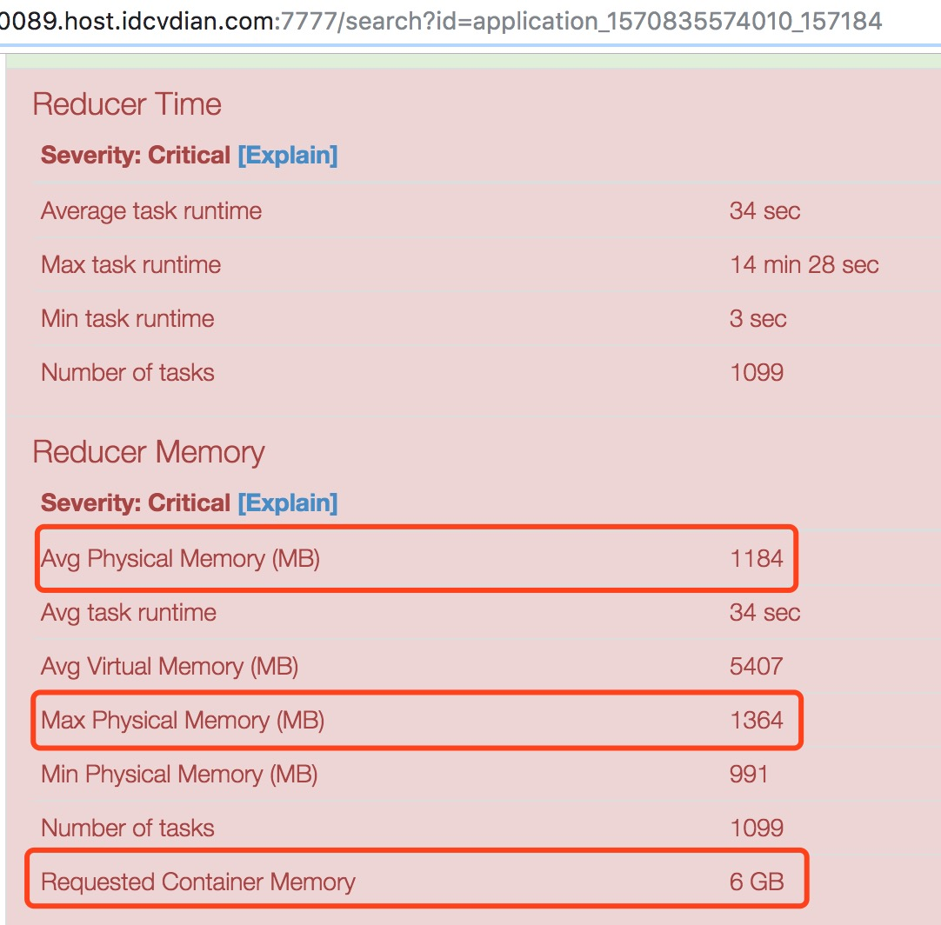
性能工具—dr.elephant的使用

Slide 11


集群和各资源单元的调优方向
1
最大化利用资源：缩减map和reduce默认值内存
减少小文件、提高reduce吞吐：缩减默认reduce数量
集群
2
1. 任务提交时间管控
2. 减少内存浪费
3. 任务性能调优
各资源单元

Slide 12
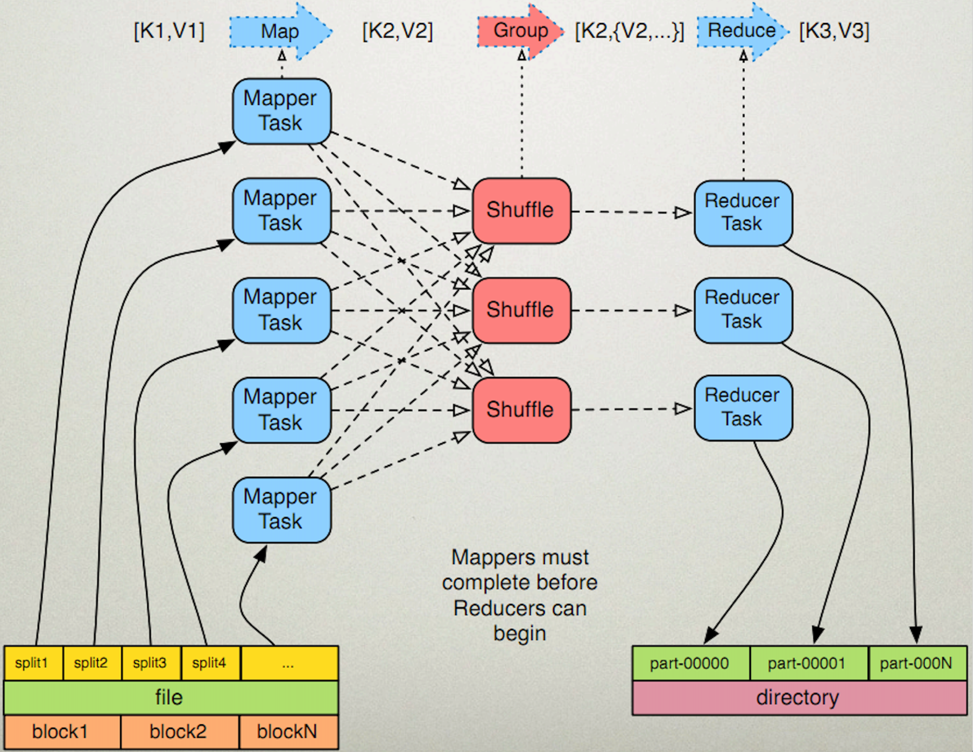
MapReduce的工作原理

Slide 13
MapReduce的工作原理
Map数量的计算方式
计算项 | 公式
默认map数 | default_num = total_size / block_size
期望map数 | goal_num = mapred.map.tasks
设置处理的文件大小 | split_size = max(mapred.min.split.size, block_size) split_num = total_size / split_size
计算的map数 | compute_map_num = min(split_num, max(default_num, goal_num))
最终真实map数 | final_map_num = max(compute_map_num, input_file_num)
注：每一个map处理的数据是不能跨越文件的，也就是说min_map_num >= input_file_num

Slide 14


MapReduce的调优
1
所有任务
申请合理的map和reduce内存
JVM调优
所有任务
2
IO密集型任务
1. 缩减map、reduce数，提升单个map、reduce的吞吐量
2. 小文件太多，需要合并小文件或路径
3. Reduce输出结果压缩、尽量输出大文件
IO密集型任务
计算密集型任务
3
计算密集型任务
优化逻辑、避免数据倾斜

Slide 15
MapReduce的调优-示例
mars任务 115842和120928：数据量巨大，文件多，map和reduce非常大
调优内容
属性 | 含义 | 默认值 | 调优值
hive.input.format | 执行Map前进行小文件合并 | / | org.apache.hadoop.hive.ql.io.CombineHiveInputFormat
mapreduce.input.fileinputformat.split.minsize | 切割文件最小尺寸 | 128MB | 1002653184
mapreduce.input.fileinputformat.split.maxsize | 切割文件最大尺寸 | / | 1000000000
hive.merge.mapredfiles | 是否合并reduce输出 | false | true
hive.merge.size.per.task | 合并reduce输出文件的大小 | / | 256000000

Slide 16
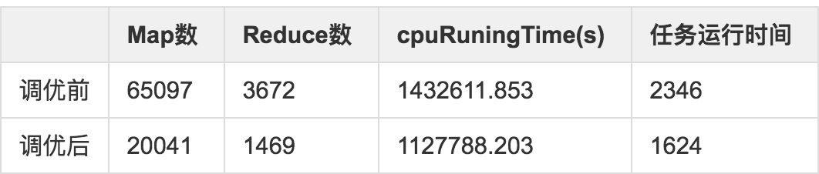

MapReduce的调优-示例
调优结果-资源消耗大幅减少，性能提升1倍
115842
120928

Slide 17
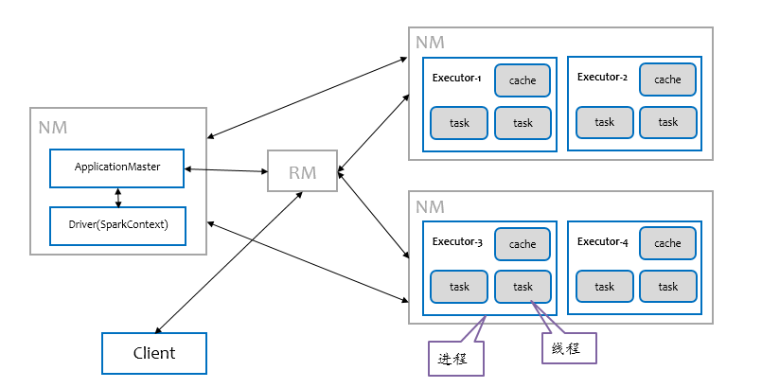
Spark的工作原理和调优-组件关系

Slide 18
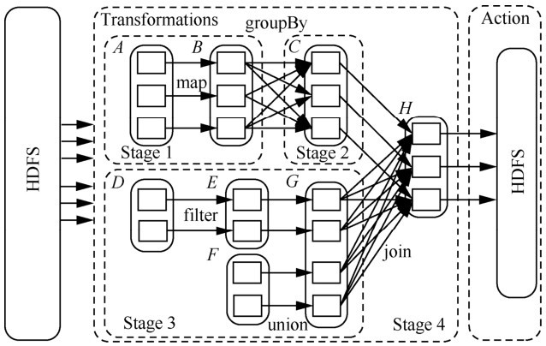
Spark的工作原理和调优-RDD数据转换

Slide 19
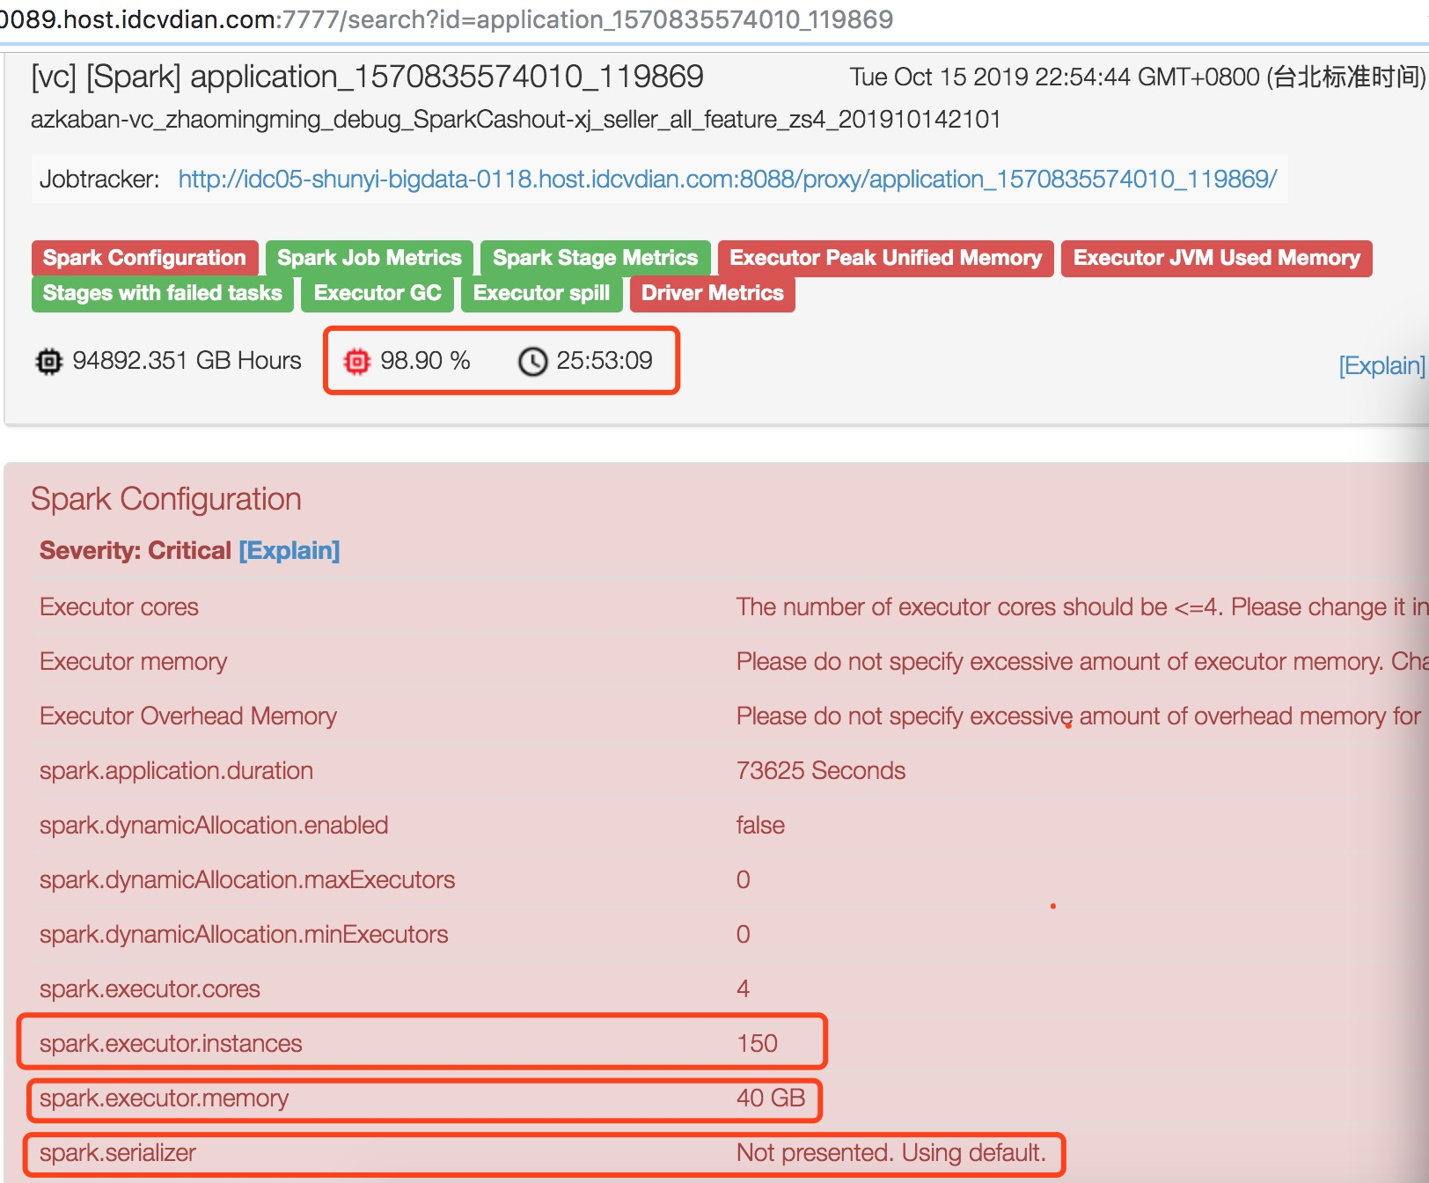
Spark的工作原理和调优-任务示例

Slide 20
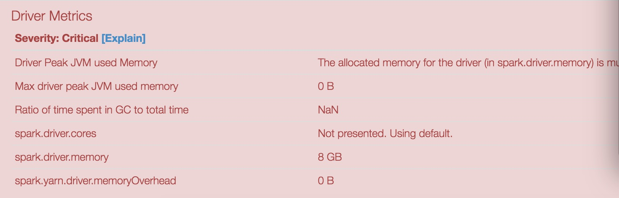
Spark的工作原理和调优-任务示例

Slide 21
Spark的工作原理和调优
调优建议
合理申请资源
1. executor数、内存申请尽量少，合适就行，因为目前是任务结束一次性释放资源
2. 并发的task数要小于4，防止单机cpu压力过大
01
网络优化
数据序列化：可以减少内存使用量，从而可以降低executor-memory的申请。建议使用kryo
02
内存管理
1. 控制RDD的规模，尽量把初始的RDD数据降至最低
2. 调整数据结构：用数组代替集合、数据类型用原始类型代替封装类型、避免嵌套、数据如果是数字类型，使用数字类型而不是string
03
04
JVM调优
1. Executor-memory不要超过32GB内存
2. Long-lived RDD保证在old区，尽量避免fullGC

Slide 22


共同治理
在quota制下，根据需要自行调整任务优先级、提交时间和任务调优
以Quota制来推行自治
1
2
3
4
治理方案
大数据团队职责
各资源单元职责
惩罚机制
提供数据，辅助治理。包括集群级性能指标、任务性能指标数据、资源账单、排行榜、违规通告和处理
kill任务

Slide 23
附录
1
执行配额和kill任务开始时间点2019.10.28
2
相关文档链接
大数据规范 http://docs.vdian.net/pages/viewpage.action?pageId=78130513
任务性能分析链接 http://idc05-shunyi-bigdata-0089.host.idcvdian.com:7777/
MR参数调优 http://docs.vdian.net/pages/viewpage.action?pageId=69996677
Spark调优 http://docs.vdian.net/pages/viewpage.action?pageId=80863883
集群参数调优 http://docs.vdian.net/pages/viewpage.action?pageId=70019014

Slide 24
演示完毕 感谢聆听
Thanks for listening

